Slide 1
CHÀO MỪNG QUÝ THẦY CÔ VỀ DỰ GIỜ
MÔN: TOÁN
GV: Nguyễn Thị Ánh
Lớp: 3A1

Slide 2
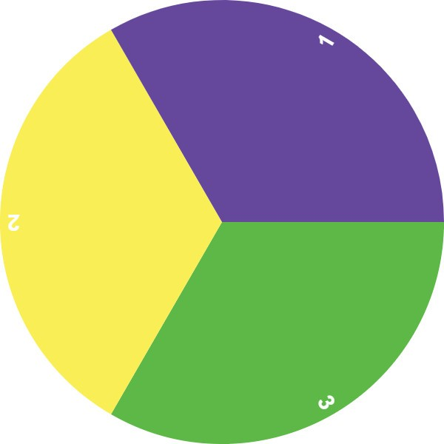
TRÒ CHƠI:
Ô SỐ
BÍ MẬT

Slide 3
Phát biểu nào sau đây là đúng
Muốn tìm một thừa số, ta lấy tích chia cho thừa số kia
Muốn tìm một thừa số, ta lấy tích nhân với thừa số kia
Muốn tìm một thừa số, ta lấy tích trừ đi thừa số kia
Phát biểu nào sau đây là đúng
Muốn tìm một thừa số, ta lấy tích chia cho thừa số kia
Muốn tìm một thừa số, ta lấy tích nhân với thừa số kia
Muốn tìm một thừa số, ta lấy tích trừ đi thừa số kia

Slide 5
Điền số:
x 4 = 24
6

Slide 7
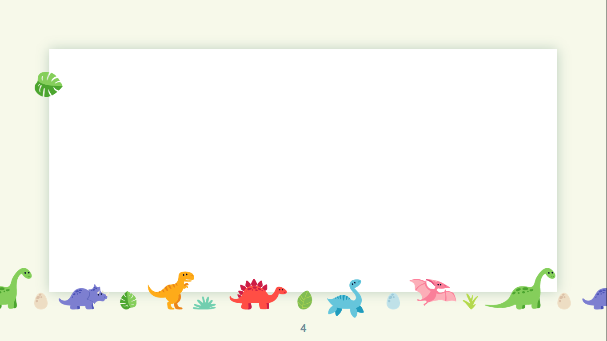
Thứ tư ngày 11 tháng 10 năm 2023
Toán
Bài 13: Tìm thành phần trong phép nhân
phép chia
Tiết 2: Tìm số bị chia, số chia

Slide 8
Tìm số bị chia
Cô có số bánh là:
5 x 3 = 15 (cái bánh)
15
: 3
= 5
Số bị chia
Số chia
Thương
Muốn tìm số bị chia, ta lấy thương nhân với số chia

Slide 9
Tìm số chia
Số bạn được nhận bánh là:
15 : 5 = 3 (bạn)
:
3
= 5
15
Số bị chia
Số chia
Thương
Muốn tìm số chia, ta lấy số bị chia chia cho thương

Slide 10
?
30
: 5 = 6
15 : = 3
5
6 x 5 = 30
15 : 3 = 5

Slide 11
30
: 5 = 6
5
15 : = 3
Số bị chia Số chia Thương
Số bị chia Số chia Thương
6 x 5 = 30
15 : 3 = 5

Slide 12
Bài 1: Tìm số bị chia, số chia
b) 24 : = 6
40 : = 5
28 : = 4
4
a)
: 6 = 7
: 4 = 8
: 3 = 6
?
?
42
7 x 6 = 42
24 : 6 = 4
?
8
?
32
40 : 5 = 8
8 x 4 = 32
7
?
18
?
6 x 3 = 18
28 : 4 = 7

Slide 13
Bài 2. Số?
Số bị chia | 50 | ? | 24 | ? | 45
Số chia | 5 | 4 | ? | 7 | ?
Thương | 10 | 7 | 6 | 5 | 9
28
35
4
5

Slide 14
x 3
?
30
10
Câu 4
: 4
7
?
28
Câu 3
: 5
?
6
30
Câu 2
x 2
?
8
4
Câu 1
Notes:
SAU KHI HS TRẢ LỜI XONG, GV CLICK CHUỘT VÀO CHIẾC XE ĐỂ TRỞ VỀ

Slide 15
Bài 2. Có 35 quả cam xếp vào các đĩa, mỗi đĩa 5 quả. Hỏi xếp được mấy đĩa cam như vậy?
Bài giải:
Số đĩa cam xếp được là:
35 : 5 = 7 (đĩa)
Đáp số: 7 đĩa
Notes:
SAU KHI HS TRẢ LỜI XONG, GV CLICK CHUỘT VÀO CHIẾC XE ĐỂ TRỞ VỀ

Slide 16
Thứ tư ngày 11 tháng 10 năm 2023
Toán
Bài 13: Tìm thành phần trong phép nhân
phép chia
Tiết 2: Tìm số bị chia, số chia

Slide 17
CẢM ƠN QUÝ THẦY CÔ VÀ CÁC EM HỌC SINH !

